Slide 1
Mazhar Zorlu Mesleki Ve Teknik Anadolu Lisesi
PROJE
AD : EMRE
SOYAD: HOCAOĞLU
SINIF : ATP 11/A
DERS : ATÖLYE
PROJENİN KONUSU : OYUN

Slide 2
Açıklama ve İçindekiler
Bu sadece basit bir yılan oyunudur
1 timer, 2 file system watcher, 1 panel, 4 label

Slide 3
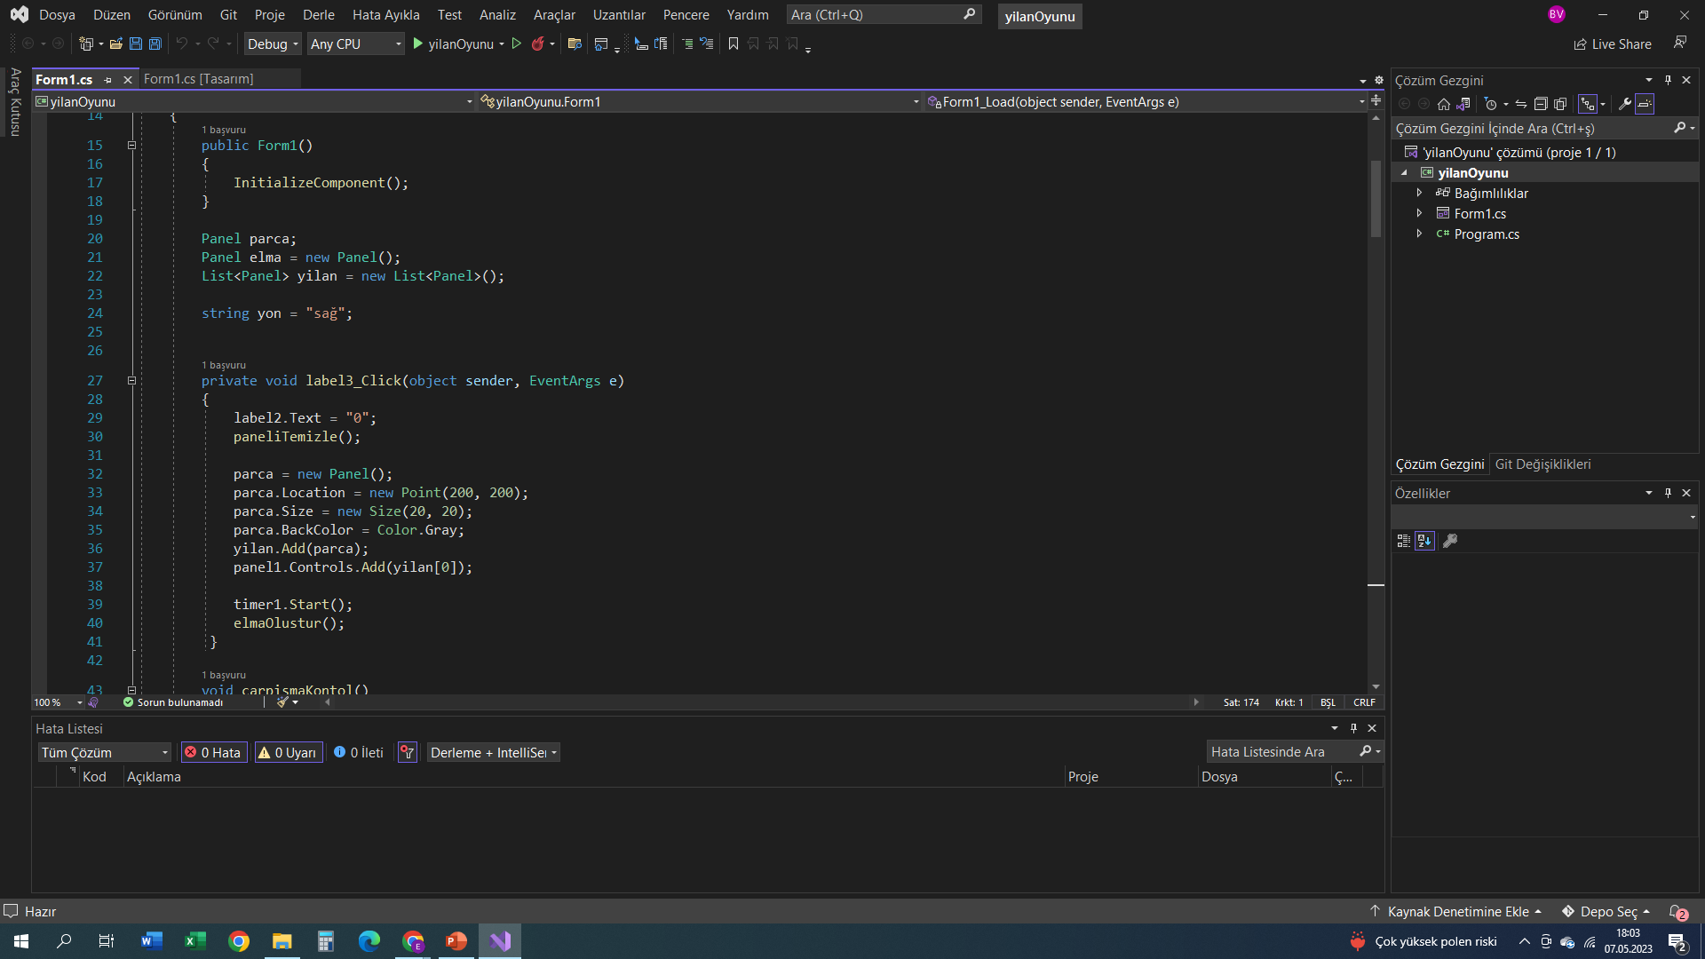

Slide 4
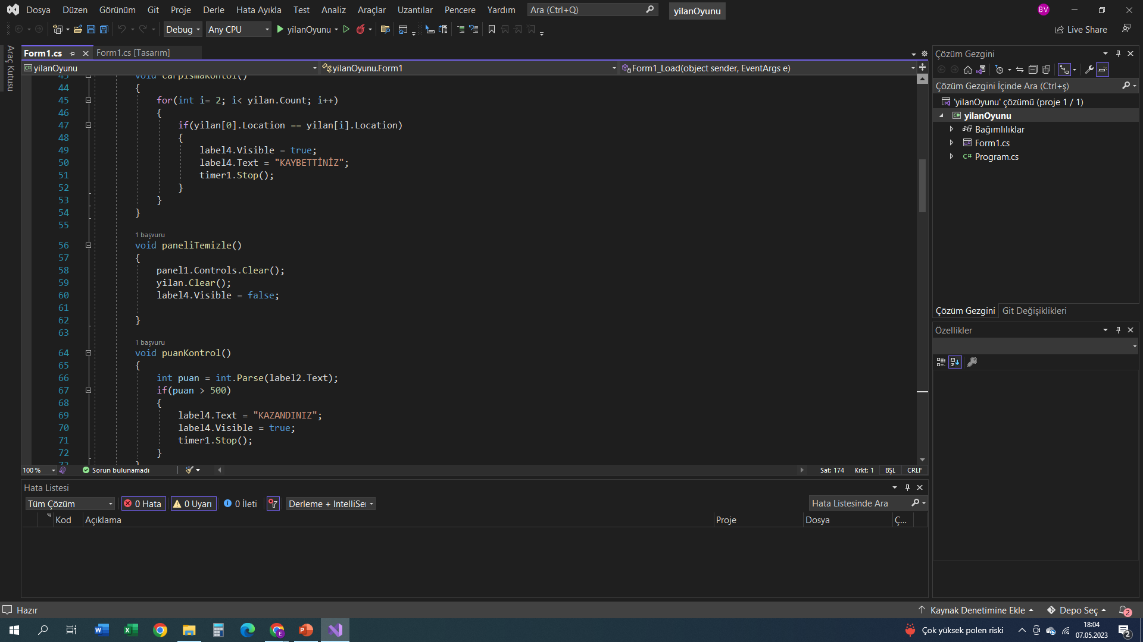

Slide 5
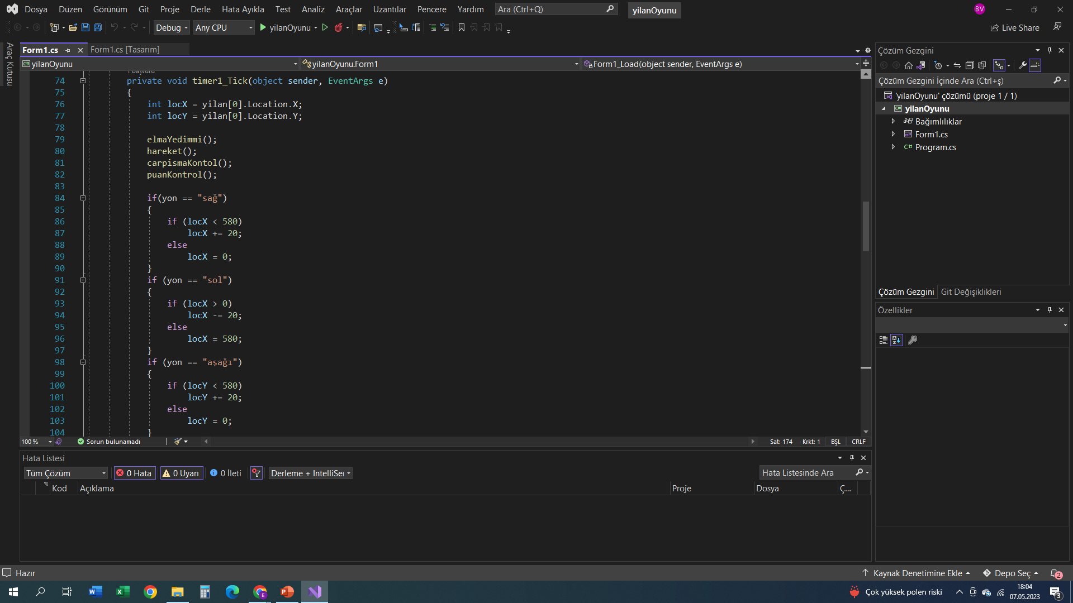

Slide 6
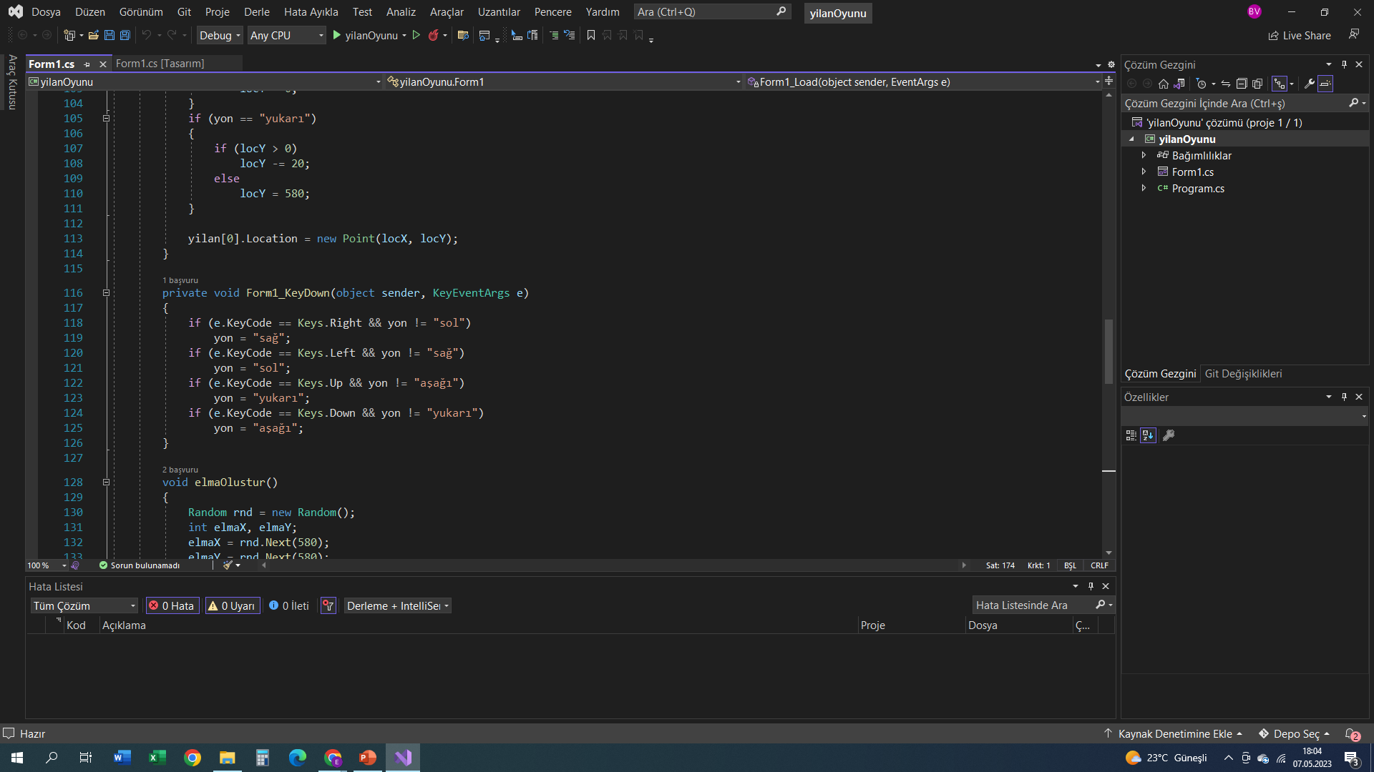

Slide 7
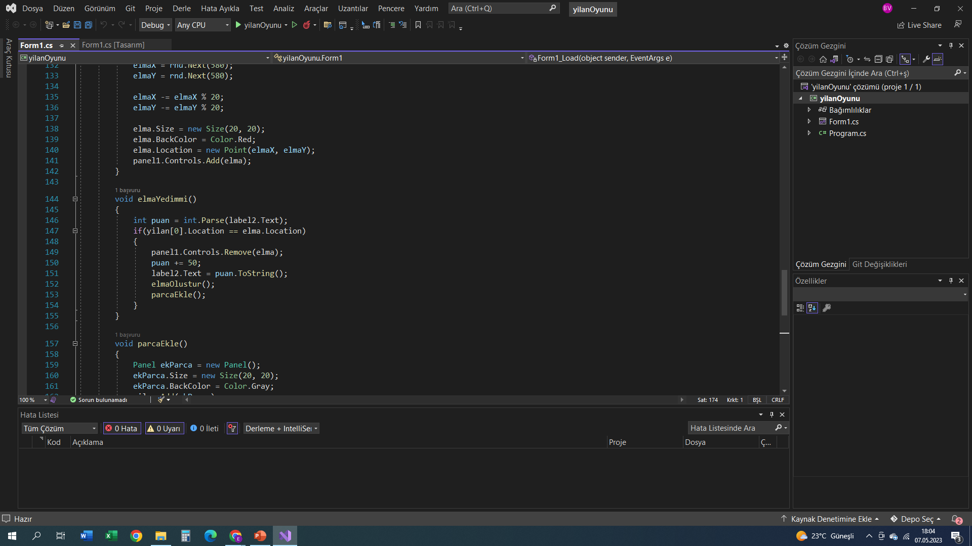

Slide 8
